Slide 1
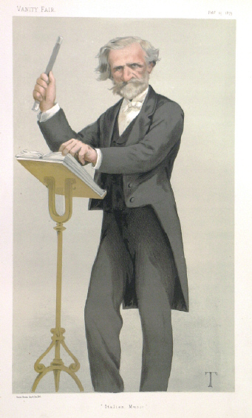
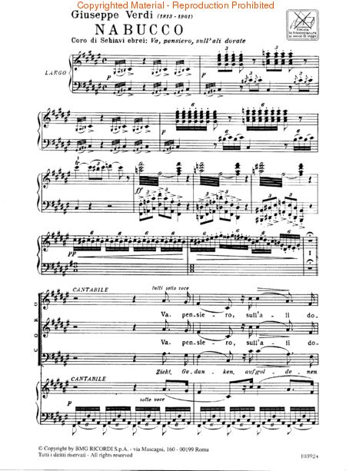
Giuseppe Verdi (1813-1901)

Slide 2
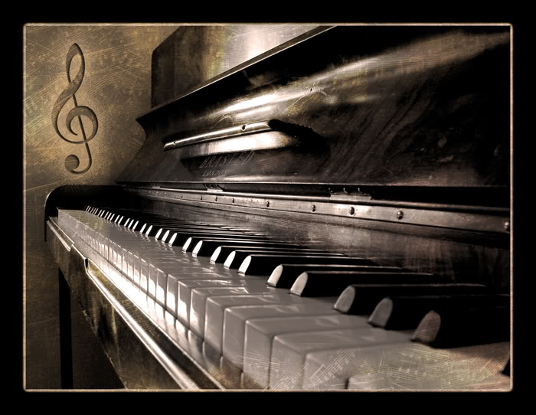
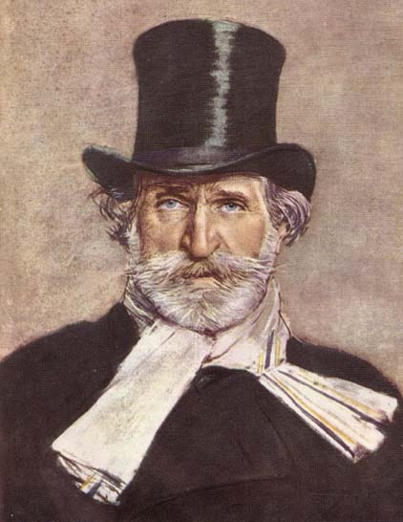
Giuseppe Fortunino Francesco Verdi
italijanski romantični operni skladatelj (19. stoletje)
njegova dela v opernih hišah po vsem svetu
po svoji umetniški ustvarjalnosti se je razlikoval od Wagnerja
vsebina oper: narodnostni in občečloveški problemi

Slide 3
rodil se je 10. oktobra 1813 v kraju Le Roncole (Parma)
oče gostilničar, mati predica
z glasbo se je seznanil že kot ministrant v vaški cerkvi, kjer je spoznal orgle
prvi učitelj: vaški organist Pietro Baistrocchi

Slide 4
Mladost
že mlad pokazal talent za glasbo, igral je star klavir pri Baistrocchiju
v ogromni jezuitski knjižnici v Bussetu je še izpopolnil svoje glasbeno znanje
Ferdinando Provesi, mojster lokalne filharmonije
ni bil sprejet na glasbeno akademijo (prestar), zato se je tri leta učil kontrapunkt pri Vincenzu Lavigni (čembalist v Scali)
deloval v več gledališčih po Milanu, da bi se razgledal in naučil delovanja takratne javne in zaodrne scene
razgledan tudi na področju klasične dunajske glasbe (Milano pod avstrijsko oblastjo)
vpeljava v aristokracijo milanske družbe in povezava z gledališčem - skladateljevanje

Slide 5
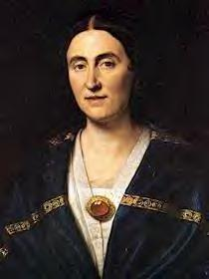
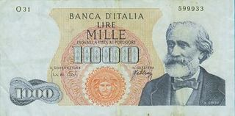
Zgodnje obdobje
prva opera (originalno Rochester), kasneje predelana v Oberta, conte di San Bonifacio , ni požela večjega uspeha
Bartolomeo Merelli mu dal pogodbo za še dve operi: komična opera Un giorno di regno in njegova najuspešnejša in najbolj znana opera Nabucco
po smrti prve žene in otrok spoznal novo življenjsko sopotnico Giuseppino Strepponi, operno pevko
upodobljen bil na bankovcu za 1000 italijanskih lir

Slide 6
I Lombardi alla prima crociata, Ernani, I due Foscari, Alzira, Giovanna d'Arco
opere iz Verdijeve zgodnje dobe ustvarjanja imajo vsaka svoj edinstven značaj, ker vsaka razišče in prikaže dogodke in zgodbo iz popolnoma druge luči
Macbeth: Verdi osrednjo zgodbo prvič sestavil po “shakespearovsko” – dramski trikotnik
do 30. leta že uveljavljen in poznan skladatelj
predelal opero I Lombardi v Jérusalem za francosko operno hišo, izkušnje iz tega podviga pa je spretno prenesel na naslednje delo La battaglia di Legnano
Rigoletto – vrh Verdijevega ustvarjanja

Slide 7
Zrelo obdobje
po enoletnem premoru napisal La Traviatta, Il Trovatore
Sicilijanske večernice: konflikti in težave cele države v posameznih osebah
Don Carlos: najbolj zapletena zgodba doslej
Verdi izbran celo za podpredsednika italijanske vlade
sestavil himno za mednarodno razstavo (Universal Exposition) v Londonu
rekviem Mass – znak spoštovanja do kolega Rossinija
Aida: državna opera Egipta, veliko zapletov, razpletov in strasti povezanih z glasbenim dogajanjem

Slide 8
Pozno obdobje
inštrumentalna glasba s severne strani Alp – vzrok za nastanek opere Quartet
ob smrti Allesandra Manzonija napisal Rekviem
začetnice njegovega priimka so pomenile politično geslo Vittorio Emanuelle re d´Italia in zaradi tega je imel skladatelj nemalokrat težave s cenzuro
pričel sodelovati z Arrigom Boitom
Otello: verska vsebina

Slide 9
eden izmed najpomembnejših opernih skladateljev glasbene romantike, ki je s svojimi zadnjimi operami uspešno razvil sodobnejše oblike
izreden občutek za dramatizacijo, neverjeten melodik
najbolj razširjena zborovska pesem iz opere Nabucco, ki opeva domotožje Židov ob njihovem izgnanstvu v Babilon
Wagnerjeve in Verdijeve opere so razdelile glasbeni svet. Po eni strani so se ljubitelji in ustvarjalci operne umetnosti zavzemali za Wagnerjeve ideje o glasbeni drami, po drugi strani pa je zaživela moč Verdijevih melodij.

Slide 10
Opere
Oberto, grof svetega Bonifacija (La Scala, Milano, 17. november 1839) - opera v dveh dejanjih (Temistocle Solera)
En dan kraljevanja (La Scala, Milano, 5. september 1840) – komična melodrama v dveh dejanjih (Felice Romani)
Nabucco (La Scala, Milano 9. marec 1842) – lirična opera v štirih dejanjih (Temistocle Solera)
Lombardi na prvem križarskem pohodu (La Scala, Milano, 11. februar 1843) – lirična opera v štirih dejanjih (Temistocle Solera)
Ernani (Teatro La Fenice, Benetke, 9. marec 1844) – lirična opera v štirih dejanjih (Francesco Maria Piave)
Devica orleanska (La Scala, Milano, 15. februar 1845) – lirična opera v treh dejanjih (Temistocle Solera)
Alzira (Teatro San Carlo, Neapelj, 12. avgust 1845) – lirična tragedija s prologom in dvema dejanjema (Salvatore Cammarano)
Attila (Teatro La Fenice, Benetke, 17. marec 1846) – lirična opera v treh dejanjih (Temistocle Solera)
Macbeth (Teatro della Pergola, Firence, 14. marec 1847) - melodrama v štirih dejanjih (Francesco Maria Piave in Andrea Maffei)
Razbojniki (London, 22. julij 1847) – tragična melodrama v štirih dejanjih (Andrea Maffei)
Rigoletto (Teatro La Fenice, Benetke, 11. marec 1851) – melodrama v treh dejanjih (Francesco Maria Piave)
Trubadur (Teatro Apollo, Rim, 19. januar 1853) – drama v štirih dejanjih (Salvatore Cammarano, dokončal Leone Emanuele Bardare)
Traviata (Teatro La Fenice, 6. marec 1853) – melodrama v treh dejanjih (Francesco Maria Piave)
Sicilijanske večernice (Teatro de l'Operà, Pariz, 13. junij 1855) – drama v petih dejanjih (Eugène Scribe in Charles Duveyrier)
Ples v maskah (Teatro Apollo,Rim, 17. februar 1859) – melodrama v treh dejanjih Antonio Somma)
Moč usode (Cesarsko gledališče, Peterburg, 10. november 1862) – opera v štirih dejanjih (Francesco Maria Piave)
Don Carlos (Teatro de l'Operà, Pariz, 11. marec 1867) – velika opera v petih dejanjih (Joseph Méry in Camille Du Locle)
Aida (Kairo, 24. december 1871) – opera v štirih dejanjih (Antonio Ghislanzoni)
Otello (La Scala, Milano, 5. februar 1887) – lirična drama v štirih dejanjih (Arrigo Boito)

Slide 11
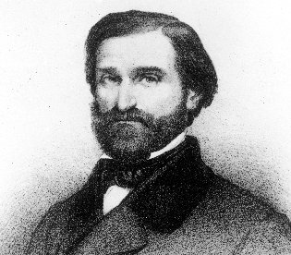
Ostala dela
Libera me (napisano 1869 ob smrti italijanskega skladatelja Rossinija)
Requiem (napisan 1874 ob smrti italijanskega pesnika Manzonija)
Pater noster (1879)
Ave Maria (1880)
NEPOZNANE BESEDE:
rekviem - pogrebna ali obletna maša za umrle
kontrapunkt - kompozicijska tehnika vodenja in kombiniranja dveh ali več samostojnih glasov

Slide 12
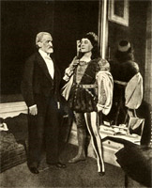
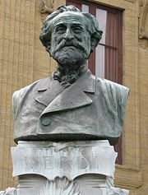
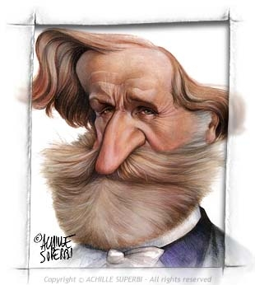
Slike
Ferdinando Provesi

Slide 13
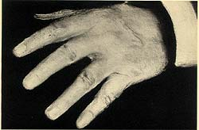
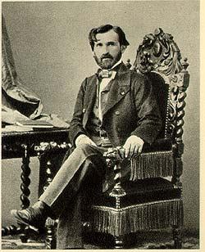
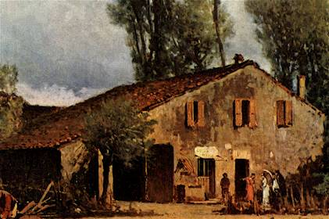
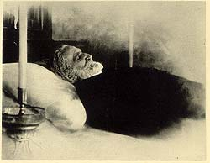

Slide 14
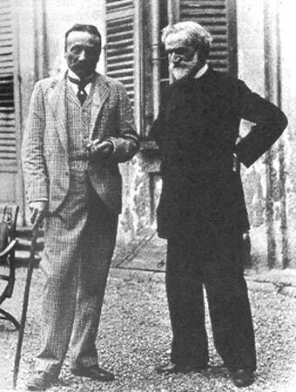
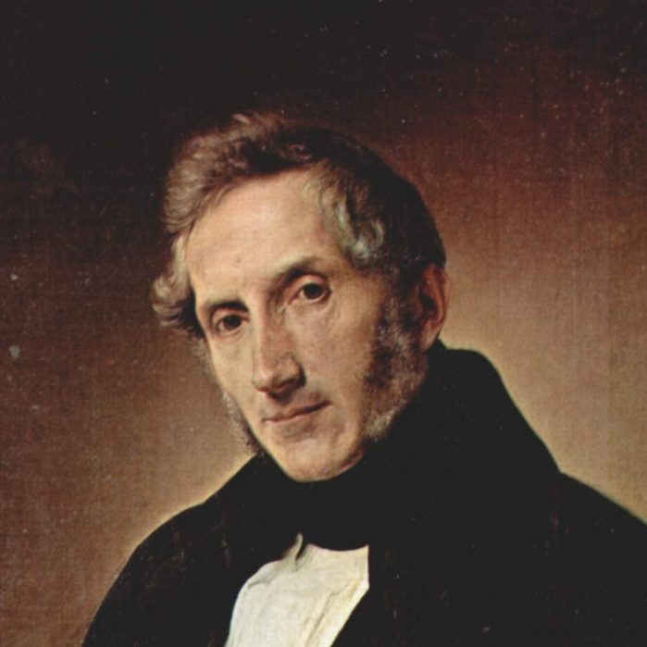
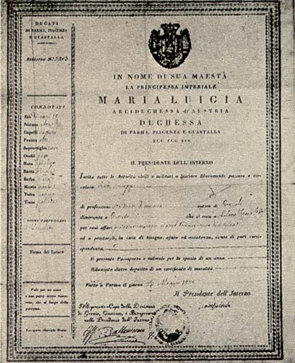
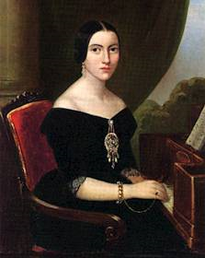
Arrigo Boito
Alessandro Manzoni
Giuseppina Strepponi

